Slide 1
Национальный технический университет
«Харьковский политехнический институт»
Кафедра «Промышленная и биомедицинская электроника»
Практическое занятие по дисциплине
«Микропроцессорная техника»
Знакомство со средой разработки Keil. Группа команд передачи данных
Б.А. Стысло
г. Харьков, 2014 г.

Slide 2
ЗНАКОМСТВО СО СРЕДОЙ РАЗРАБОТКИ KEIL-51.

Slide 3
ЗНАКОМСТВО СО СРЕДОЙ РАЗРАБОТКИ KEIL-51.
Создание проекта
В отличии от используемых ранее средств разработки (Borland Pascal, Borland C), где весь текст программы хранился в одном файле (*.pas), Keil предполагает создание проекта, который может содержать множество файлов, в т.ч. библиотеки.

Slide 4
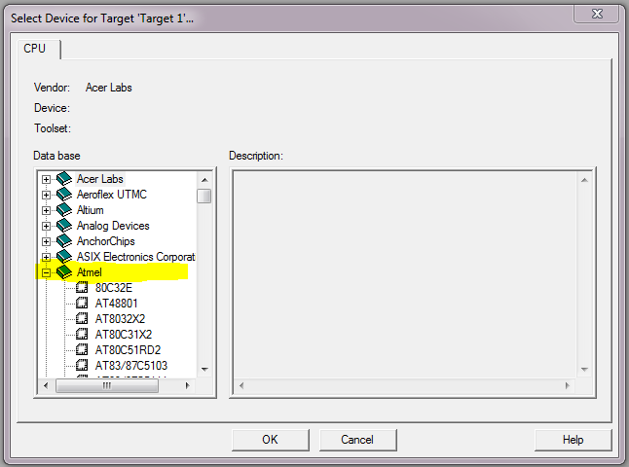
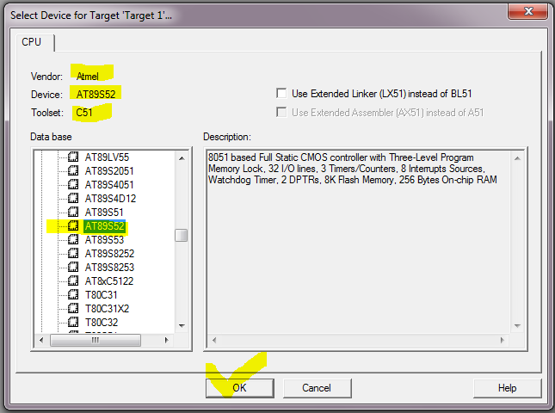
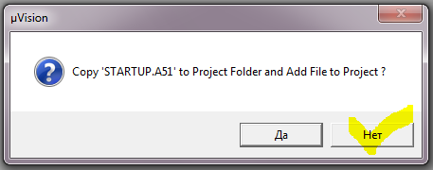
ЗНАКОМСТВО СО СРЕДОЙ РАЗРАБОТКИ KEIL-51.
Создание проекта

Slide 5
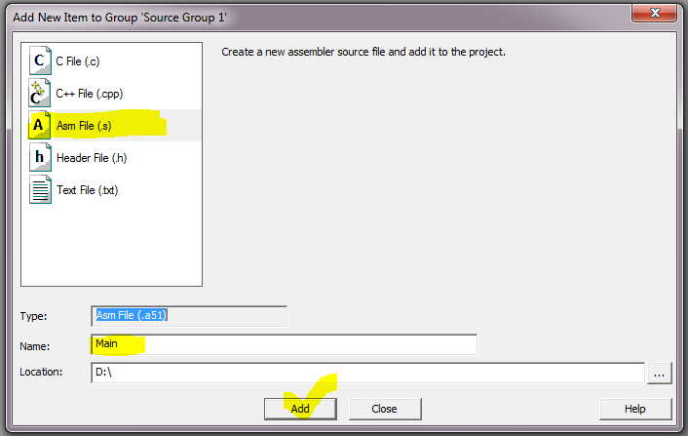
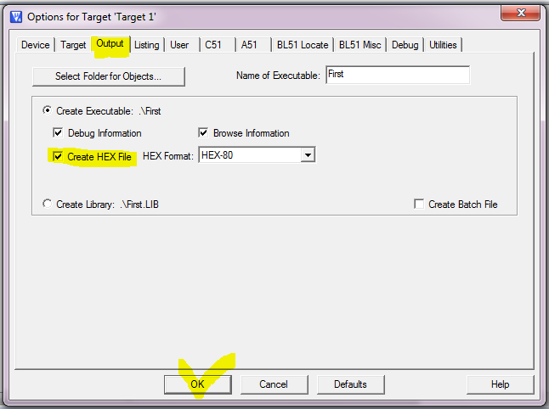
ЗНАКОМСТВО СО СРЕДОЙ РАЗРАБОТКИ KEIL-51.
Создание проекта

Slide 6
ГРУППА КОМАНД ПЕРЕДАЧИ ДАННЫХ
Данные в МК могут храниться:
Регистры (A, B, R0..R7);
Внутренняя память данных (ОЗУ);
Внутренняя память программы (ПЗУ);
Внешняя память данных (ОЗУ);
Внешняя память программы (ПЗУ);
Регистры – ячейки памяти внутри МК, обмен информации между которыми осуществляется простыми и короткими командами.
Аналогия с языком высокого уровня Pascal:
Регистр = переменная типа byte
R0..R7 – регистры общего назначения (РОН)
Часть команд возможна лишь с использованием специального регистра – аккумулятора (А)

Slide 7
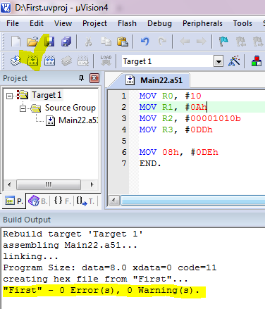
“HELLO, WORLD!”
Первая программа
MOV R0, #10
MOV R1, #0Ah
MOV R2, #00001010b
MOV R3, #0DDh
MOV 08h, #0DEh
END.

Slide 8
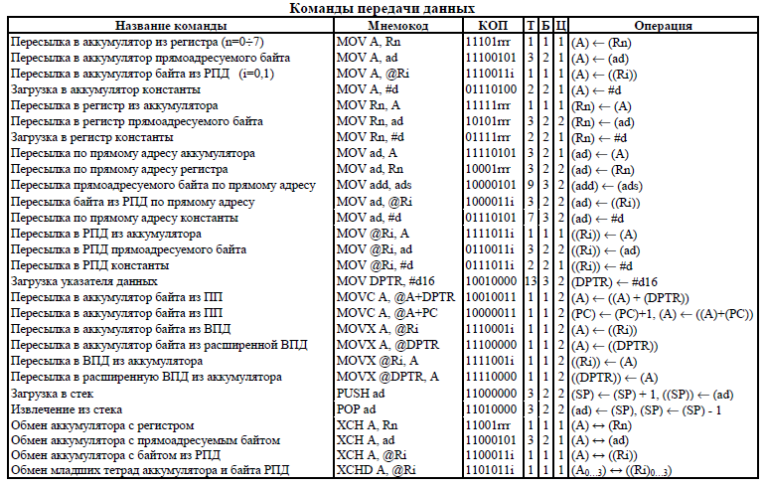
ГРУППА КОМАНД ПЕРЕДАЧИ ДАННЫХ

Slide 9
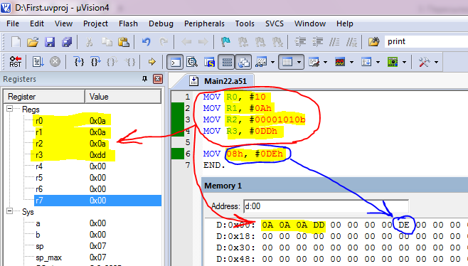
“HELLO, WORLD!”
Первая программа
MOV R0, #10
MOV R1, #0Ah
MOV R2, #00001010b
MOV R3, #0DDh
MOV 08h, #0DEh
END.
Команда MOV выполняет пересылку данных
из второго операнда в первый.

Slide 10
ГРУППА КОМАНД ПЕРЕДАЧИ ДАННЫХ
MOV R0, #10
MOV R1, #20
MOV A, R0 ; поместить в аккумулятор содержимое R0
MOV 08h, #0DEh
MOV R5, 08h ; поместить в R5 содержимое ячейки ОЗУ с адресом 08h
END.

Slide 11
ГРУППА КОМАНД ПЕРЕДАЧИ ДАННЫХ
Косвенная адресация
Косвенный способ адресации предполагает указание операндов посредством адреса, содержащегося в регистре либо в регистровой паре. В команде указывается регистр, который в свою очередь указывает адрес операнда.
MOV 08h, #0DEh
MOV R0, #08h
MOV A, @R0 ; поместить в аккумулятор содержимое ячейки ОЗУ , адрес которой хранится в регистре R0
END.

Slide 12
ГРУППА КОМАНД ПЕРЕДАЧИ ДАННЫХ
Карта памяти AT89S52

Slide 13
ГРУППА КОМАНД ПЕРЕДАЧИ ДАННЫХ
Карта памяти AT89S52 (продолжение)

Slide 14
ГРУППА КОМАНД ПЕРЕДАЧИ ДАННЫХ
Регистр слова состояния PSW
Выбор банка регистров
RS1 | RS0 | Границы адресов R0-R7
0 | 0 | 00h-07h
0 | 1 | 08h-0Fh
1 | 0 | 10h-17h
1 | 1 | 18h-1Fh

Slide 15
ГРУППА КОМАНД ПЕРЕДАЧИ ДАННЫХ
Чтение и вывод информации в порт
MOV P1, #0FFh ; настроили порт Р1 на ввод
MOV P2, #00h ; настроили порт Р2 на вывод
MOV P2, P1 ; копируем содержимое Р1 в Р2
END.
Обращение к регистрам по адресу:
MOV 90h, #0FFh ; настроили порт Р1 на ввод
MOV 0A0h, #00h ; настроили порт Р2 на вывод
MOV 0A0h, 90h ; копируем содержимое Р1 в Р2
END.

Slide 16
ГРУППА КОМАНД ПЕРЕДАЧИ ДАННЫХ
Задание для самостоятельного выполнения
Реализовать программу, в результате которой содержимое регистров R0-R7* копируется в область ОЗУ по адресу 18h..1Fh, а затем обнуляется.
*Изначальное содержимое регистров – произвольное (отличное от 00h)

Slide 17
The End.
Thank you for your attention!

